Slide 1


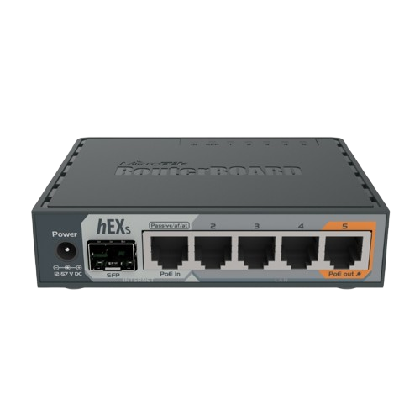
HƯỚNG DẪN CẤU HÌNH GÓI ĐA PHIÊN TRÊN THIẾT BỊ MIKROTIK

Slide 2
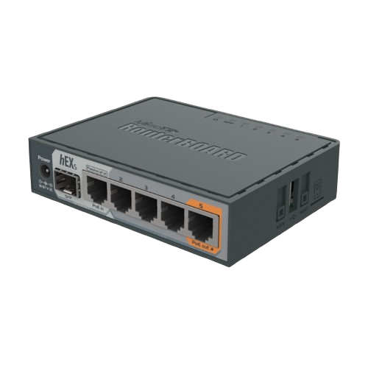
I. GIỚI THIỆU GÓI ĐA PHIÊN
Gói cước đa phiên vẫn triển khai trên 1 đường truyền kết nối vật lý FTTH như khách hàng bình thường.
Tuy nhiên trên đường truyền kết nối vật lý này sẽ sử dụng router MikroTik hỗ trợ quay nhiều phiên PPPoE ( nhiều IPWan) trên 1 cổng Wan.

Slide 3
II. CÁC GÓI ĐA PHIÊN FPT ĐANG CUNG CẤP
GIGA Multi
Tốc độ 150Mbps
Tối đa 4 phiên kết nối
LUX500 Multi
Tốc độ 500Mbps
Tối đa 16 phiên kết nối
LUX800 Multi
Tốc độ 800Mbps
Tối đa 32 phiên kết nối

Slide 4
III. CẤU HÌNH GÓI ĐA PHIÊN TRÊN MIKROTIK
1. Thiết bị FPT cung cấp
MikroTik 760iGs
MikroTik 4011
2. Thiết bị KH tự trang bị
Router MikroTik
Yêu cầu chạy OS v7

Slide 5
1. THIẾT BỊ MIKROTIK FPT CUNG CẤP
Tùy chính sách của từng khu vực, gói cước,… khách hàng được trang bị hoặc mua
Thiết bị đang ở cấu hình mặc định firmware FPT

Slide 6
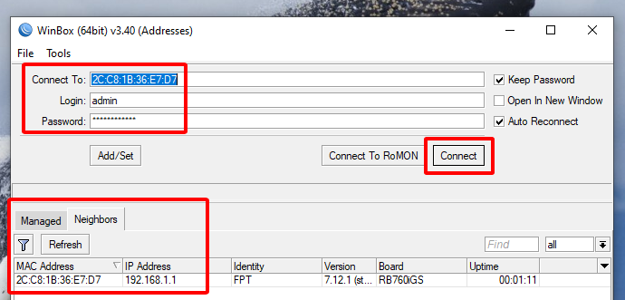
BƯỚC 1. ĐĂNG NHẬP WINBOX
Mở ứng dụng Winbox 3.41(MikroTik Routers and Wireless - Software)
Tại thẻ Neighbors chọn MAC MikroTik
Nhập User “admin” Pass sau MikroTik và “Connect”

Slide 7
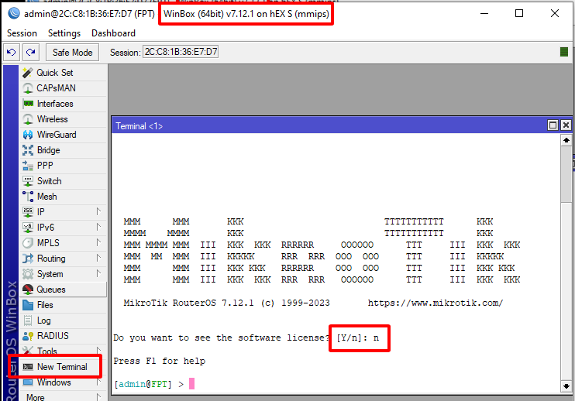
BƯỚC 2. MỞ TERMINAL
Tại giao diện Winbox chọn “New Terminal” để mở giao diện cấu hình lệnh
Nhập “n” và Enter nếu hiện thông báo như hình( nếu không bỏ qua bước này)
Giao diện hiện [admin@FPT] > sẵn sàng cấu hình

Slide 8

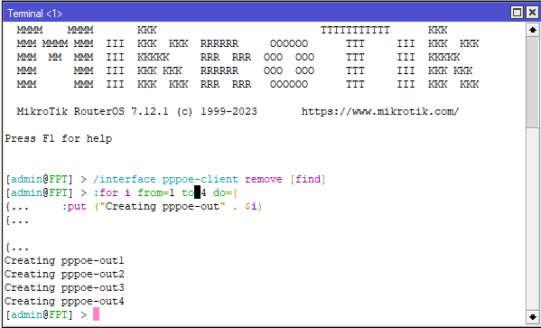
BƯỚC 3. CẤU HÌNH PPPOE ONLINE
/interface pppoe-client remove [find]
:for i from=1 to 4 do={
:put ("Creating pppoe-out" . $i)
/interface pppoe-client add name=("pppoe-out" . $i) interface=ether1 user=hnfdl-123456-234 password=fdn0123 use-peer-dns=yes add-default-route=yes disable=no
}
Thay User và pass PPPoE theo hợp đồng của KH
Thay số “4” trong đoạn code “from=1 to 4 do” bằng số phiên PPPoE khách hàng đăng ký (4, 16, 32) hoặc số lượng phiên KH muốn quay( <= số phiên gói cước)
Copy toàn bộ đoạn code và pate vào Terminal và Enter

Slide 9
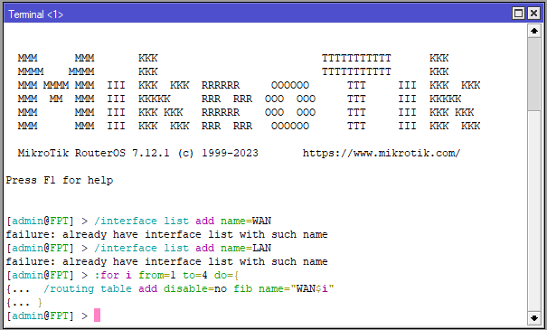
BƯỚC 4. CẤU HÌNH INTERFACE LIST VÀ KHỞI TẠO BẢNG ROUTING
/interface list add name=WAN
/interface list add name=LAN
:for i from=1 to=4 do={
/routing table add disable=no fib name="WAN$i"
}
Thay số “4” trong đoạn code “from=1 to=4 do” bằng số phiên PPPoE khách hàng đăng ký (4, 16, 32) hoặc số lượng phiên KH muốn quay( <= số phiên gói cước)
Copy toàn bộ đoạn code và pate vào Terminal và Enter

Slide 10
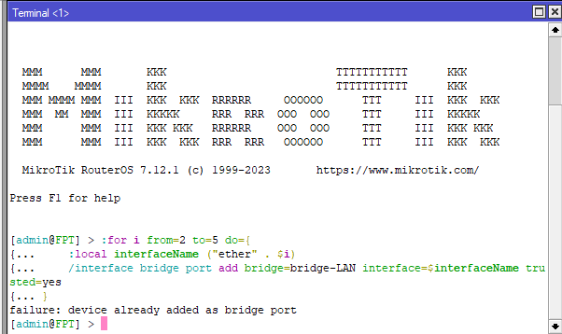
BƯỚC 5. CẤU HÌNH CÁC PORT LAN VÀO BRIDGE-LAN
:for i from=2 to=5 do={
:local interfaceName ("ether" . $i)
/interface bridge port add bridge=bridge-LAN interface=$interfaceName trusted=yes
}
Thay số “2, 5” trong đoạn code “from=2 to=5 do” thành số tương ứng với số lượng các cổng Lan trên MikroTik
Như trong đoạn code thì từ port 2 đến port 5 của MikroTik 760iGs sẽ đóng vai trò port Lan
Copy toàn bộ đoạn code và pate vào Terminal và Enter

Slide 11
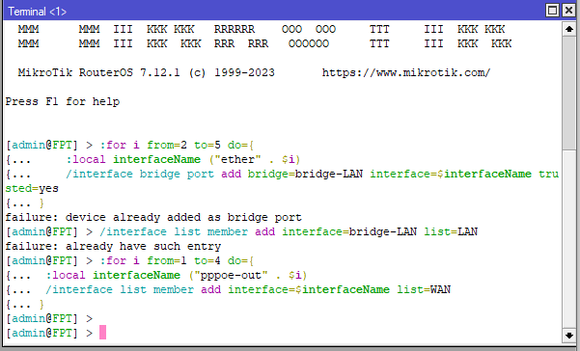
BƯỚC 6. CẤU HÌNH LIST MEMBER CHO CÁC INTERFACE
/interface list member add interface=bridge-LAN list=LAN
:for i from=1 to=4 do={
:local interfaceName ("pppoe-out" . $i)
/interface list member add interface=$interfaceName list=WAN
}
Thay số “4” trong đoạn code “from=1 to=4 do” bằng số phiên PPPoE khách hàng đăng ký (4, 16, 32) hoặc số lượng phiên KH muốn quay( <= số phiên gói cước)
Copy toàn bộ đoạn code và pate vào Terminal và Enter

Slide 12
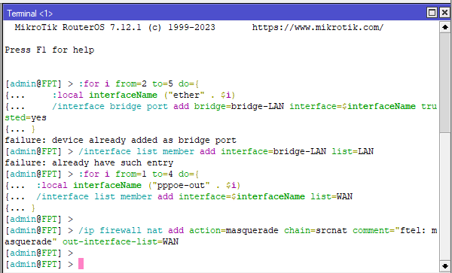
BƯỚC 7. CẤU HÌNH NAT ĐỂ RA INTERNET
/ip firewall nat add action=masquerade chain=srcnat comment="ftel: masquerade" out-interface-list=WAN
Copy toàn bộ đoạn code và pate vào Terminal và Enter

Slide 13
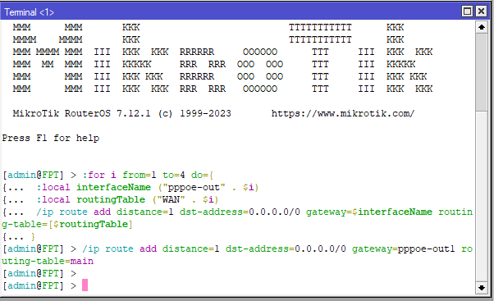
BƯỚC 8. CẤU HÌNH DEFAULT ROUTE CHO CÁC BẢNG ROUTING
:for i from=1 to=4 do={
:local interfaceName ("pppoe-out" . $i)
:local routingTable ("WAN" . $i)
/ip route add distance=1 dst-address=0.0.0.0/0 gateway=$interfaceName routing-table=[$routingTable]
}
/ip route add distance=1 dst-address=0.0.0.0/0 gateway=pppoe-out1 routing-table=main
Thay số “4” trong đoạn code “from=1 to=4 do” bằng số phiên PPPoE KH đăng ký (4, 16, 32) hoặc số lượng phiên KH muốn quay( <= số phiên gói cước)
Thay “pppoe-out1” bằng pppoe tương ứng nếu KH muốn thay đổi pppoe ra internet mặc định
Copy toàn bộ đoạn code và pate vào Terminal và Enter

Slide 14
BƯỚC 9. CẤU HÌNH QUY TẮC ROUTING
Đối với bước này KTV cần “trao đổi với khách hàng” để chốt nhu cầu định tuyến
Thường sẽ có 2 dạng quy tắc routing chính là:
Khách hàng muốn “cụ thể từng địa chỉ IP” đi theo từng WAN tương ứng
Khách hàng muốn “1 dãy địa chỉ IP” đi theo từng WAN tương ứng
/routing rule add action=lookup disabled=no src-address=192.168.1.2/32 table=WAN1
/routing rule add action=lookup disabled=no src-address=192.168.1.3/32 table=WAN2
….
/routing rule add action=lookup disabled=no src-address=192.168.1.2/32 table=WAN1
/routing rule add action=lookup disabled=no src-address=192.168.1.3/32 table=WAN2
….

Slide 15
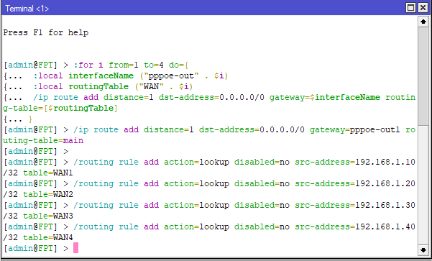
BƯỚC 9.1. CẤU HÌNH QUY TẮC ROUTING
/routing rule add action=lookup disabled=no src-address=192.168.1.10/32 table=WAN1
/routing rule add action=lookup disabled=no src-address=192.168.1.20/32 table=WAN2
/routing rule add action=lookup disabled=no src-address=192.168.1.30/32 table=WAN3
/routing rule add action=lookup disabled=no src-address=192.168.1.40/32 table=WAN4
Ví dụ 1: Khách hàng sử dụng gói Giga 4 Phiên, và khách hàng có 4 PC đặt IP tĩnh trên PC muốn:
Địa chỉ IP 192.168.1.10 đi theo Wan 1
Địa chỉ IP 192.168.1.20 đi theo Wan 2
Địa chỉ IP 192.168.1.30 đi theo Wan 3
Địa chỉ IP 192.168.1.40 đi theo Wan 4
Các địa chỉ IP còn lại đi theo Wan mặc định( Wan1)
Thì cấu hình quy tắc routing như sau:

Slide 16
BƯỚC 9.2. CẤU HÌNH QUY TẮC ROUTING
Thay vì việc sử dụng lệnh cấu hình từng địa chỉ IP một thì ta có thể dùng lệnh để cấu hình tự động như sau:
:for i from=2 to=50 do={
:local addressLAN ("192.168.1." . $i . "/32")
/routing rule add action=lookup disabled=no src-address=$addressLAN table=WAN1
}
:for i from=51 to=100 do={
:local addressLAN ("192.168.1." . $i . "/32")
/routing rule add action=lookup disabled=no src-address=$addressLAN table=WAN2
}
:for i from=101 to=150 do={
:local addressLAN ("192.168.1." . $i . "/32")
/routing rule add action=lookup disabled=no src-address=$addressLAN table=WAN3
}
:for i from=151 to=200 do={
:local addressLAN ("192.168.1." . $i . "/32")
/routing rule add action=lookup disabled=no src-address=$addressLAN table=WAN4
}
Ví dụ 2: Khách hàng sử dụng gói Giga 4 Phiên, và khách hàng muốn:
Địa chỉ IP 192.168.1.2 đến 192.168.1.50 đi theo Wan 1
Địa chỉ IP 192.168.1.51 đến 192.168.1.100 đi theo Wan 2
Địa chỉ IP 192.168.1.101 đến 192.168.1.150 đi theo Wan 3
Địa chỉ IP 192.168.1.151 đến 192.168.1.200 đi theo Wan 4
Các địa chỉ IP còn lại đi theo Wan mặc định( Wan1)

Slide 17
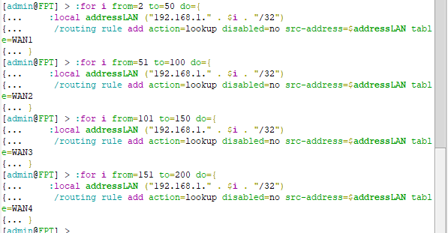
BƯỚC 9.2. CẤU HÌNH QUY TẮC ROUTING
Thay vì việc sử dụng lệnh cấu hình từng địa chỉ IP một thì ta có thể dùng lệnh để cấu hình tự động như sau:
Ví dụ 2: Khách hàng sử dụng gói Giga 4 Phiên, và khách hàng muốn:
Địa chỉ IP 192.168.1.2 đến 192.168.1.50 đi theo Wan 1
Địa chỉ IP 192.168.1.51 đến 192.168.1.100 đi theo Wan 2
Địa chỉ IP 192.168.1.101 đến 192.168.1.150 đi theo Wan 3
Địa chỉ IP 192.168.1.151 đến 192.168.1.200 đi theo Wan 4
Các địa chỉ IP còn lại đi theo Wan mặc định( Wan1)

Slide 18
Tổng hợp lệnh cấu hình, KTV có thể thay đổi các thông số bôi đỏ cho phù hợp mô hình nhà KH, sau đó copy all và pate vào Terminal và Enter để lệnh tự chạy hết
/interface pppoe-client remove [find]
:for i from=1 to 4 do={
:put ("Creating pppoe-out" . $i)
/interface pppoe-client add name=("pppoe-out" . $i) interface=ether1 user=hnfdl-123456-123 password=fdn0123 use-peer-dns=yes add-default-route=yes disable=no
}
/interface list add name=WAN
/interface list add name=LAN
:for i from=1 to=4 do={
/routing table add disable=no fib name="WAN$i"
}
:for i from=2 to=5 do={
:local interfaceName ("ether" . $i)
/interface bridge port add bridge=bridge-LAN interface=$interfaceName trusted=yes
}
/interface list member add interface=bridge-LAN list=LAN
:for i from=1 to=4 do={
:local interfaceName ("pppoe-out" . $i)
/interface list member add interface=$interfaceName list=WAN
}
/ip firewall nat add action=masquerade chain=srcnat comment="ftel: masquerade" out-interface-list=WAN
:for i from=1 to=4 do={
:local interfaceName ("pppoe-out" . $i)
:local routingTable ("WAN" . $i)
/ip route add distance=1 dst-address=0.0.0.0/0 gateway=$interfaceName routing-table=[$routingTable]
}
/ip route add distance=1 dst-address=0.0.0.0/0 gateway=pppoe-out1 routing-table=main
:for i from=2 to=50 do={
:local addressLAN ("192.168.1." . $i . "/32")
/routing rule add action=lookup disabled=no src-address=$addressLAN table=WAN1
}
:for i from=51 to=100 do={
:local addressLAN ("192.168.1." . $i . "/32")
/routing rule add action=lookup disabled=no src-address=$addressLAN table=WAN2
}
:for i from=101 to=150 do={
:local addressLAN ("192.168.1." . $i . "/32")
/routing rule add action=lookup disabled=no src-address=$addressLAN table=WAN3
}
:for i from=151 to=200 do={
:local addressLAN ("192.168.1." . $i . "/32")
/routing rule add action=lookup disabled=no src-address=$addressLAN table=WAN4
}

Slide 19
2. THIẾT BỊ MIKROTIK KHÁCH HÀNG TỰ TRANG BỊ
Khách hàng tự mua ngoài router MikroTik
MikroTik cần chạy OS v7
MikroTik cần được reset default

Slide 20
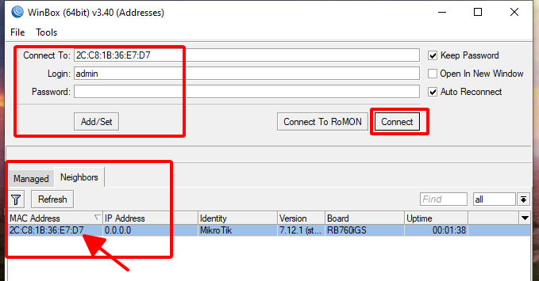
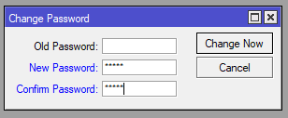
BƯỚC 1. ĐĂNG NHẬP WINBOX
Mở ứng dụng Winbox 3.41 (MikroTik Routers and Wireless - Software)
Tại thẻ Neighbors chọn MAC MikroTik
Nhập User “admin” Pass sau MikroTik và “Connect”
Khi đăng nhập thành công sẽ cần thay mật khẩu Login và đăng nhập lại

Slide 21
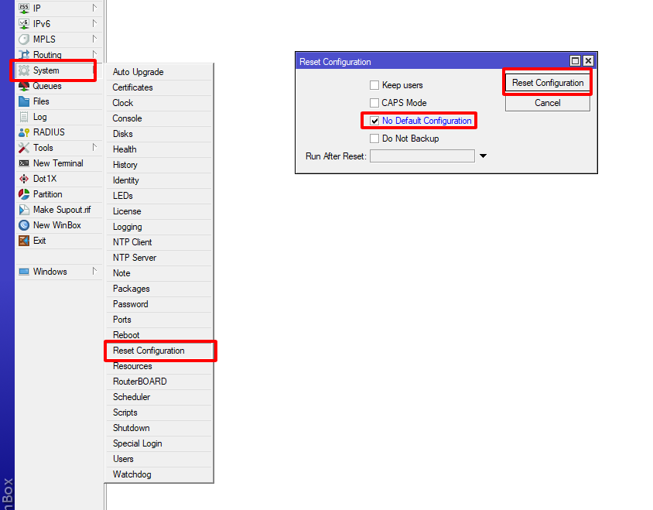
BƯỚC 2. RESET THIẾT BỊ VỀ CẤU HÌNH MẶC ĐỊNH
Chọn System > Reset Configuration
Hộp thoại Reset hiện ra tích No Default Configuration
Click Reset Configuration
Sau khi thiết bị reset xong thì quay lại làm như bước 1, cần login và đổi pass login và đến tiếp bước 3
Lưu ý: Nếu MikroTik chạy Firm FPT thì không tích dòng No Default Configuration

Slide 22
BƯỚC 3. MỞ TERMINAL
Tại giao diện Winbox chọn “New Terminal” để mở giao diện cấu hình lệnh
Nhập “n” và Enter nếu hiện thông báo như hình( nếu không bỏ qua bước này)
Giao diện hiện [admin@FPT] > sẵn sàng cấu hình

Slide 23
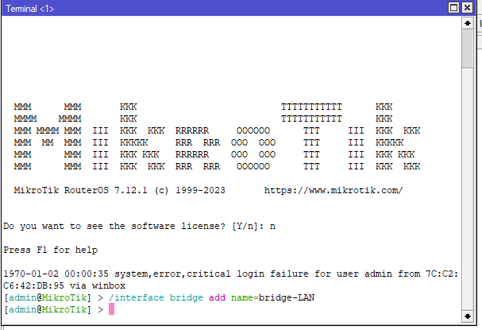
BƯỚC 4. CẤU HÌNH BRIGDE PORT
/interface bridge add name=bridge-LAN
Copy toàn bộ đoạn code và pate vào Terminal và Enter

Slide 24
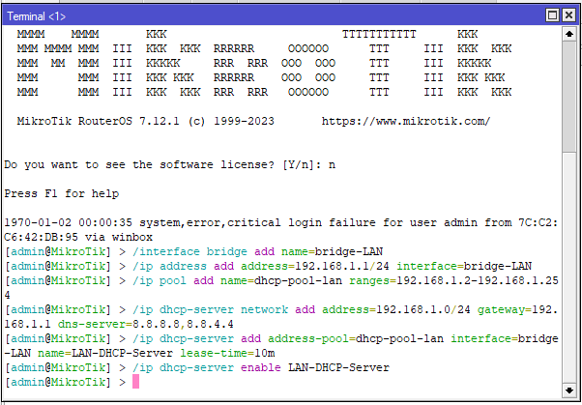
BƯỚC 5. CẤU HÌNH IP ADDRESS VÀ DHCP SERVER
/ip address add address=192.168.1.1/24 interface=bridge-LAN
/ip pool add name=dhcp-pool-lan ranges=192.168.1.2-192.168.1.254
/ip dhcp-server network add address=192.168.1.0/24 gateway=192.168.1.1 dns-server=8.8.8.8,8.8.4.4
/ip dhcp-server add address-pool=dhcp-pool-lan interface=bridge-LAN name=LAN-DHCP-Server lease-time=10m
/ip dhcp-server enable LAN-DHCP-Server
Cấu hình địa chỉ IP Lan như hướng dẫn đang là 192.168.1.1 thay đổi nếu KH muốn IP khác
Pool cấp DHCP 192.168.1.2-192.168.1.254 thay đổi nếu KH có nhu cầu khác
DHCP server 192.168.1.0, gateway 192.168.1.1 thay theo IP Lan của KH(nếu KH thay đổi IP Lan)
Copy toàn bộ đoạn code và pate vào Terminal và Enter

Slide 25
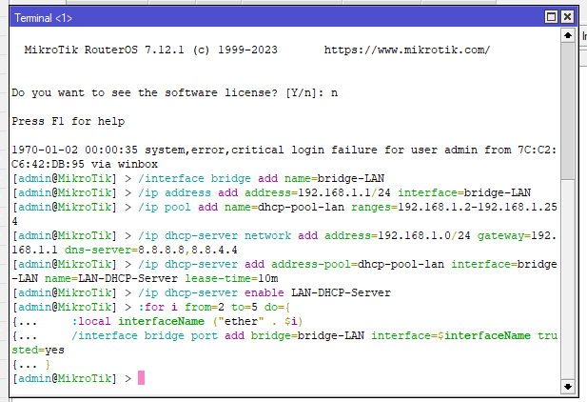
BƯỚC 6. CẤU HÌNH CÁC PORT LAN VÀO BRIDGE-LAN
:for i from=2 to=5 do={
:local interfaceName ("ether" . $i)
/interface bridge port add bridge=bridge-LAN interface=$interfaceName trusted=yes
}
Thay số “2, 5” trong đoạn code “from=2 to=5 do” thành số tương ứng với số lượng các cổng Lan trên MikroTik
Như trong đoạn code thì từ port 2 đến port 5 của MikroTik 760iGs sẽ đóng vai trò port Lan
Copy toàn bộ đoạn code và pate vào Terminal và Enter

Slide 26
7. CẤU HÌNH REBOOT THIẾT BỊ MIKROTIK
Đến bước này chúng ta đã cấu hình xong phần IP Address và DHCP Server cho thiết bị
Thực hiện thao tác reboot thiết bị MikroTik bằng cách rút nguồn cắm lại
Đợi thiết bị khởi động xong thực hiện đăng nhập lại vào MikroTik bằng Winbox và mở Terminal để tiếp tục đến phần cấu hình đa phiên

Slide 27
8. CẤU HÌNH PPPOE ONLINE
/interface pppoe-client remove [find]
:for i from=1 to 4 do={
:put ("Creating pppoe-out" . $i)
/interface pppoe-client add name=("pppoe-out" . $i) interface=ether1 user=hnfdl-123456-234 password=fdn0123 use-peer-dns=yes add-default-route=yes disable=no
}
Thay User và pass PPPoE theo hợp đồng của KH
Thay số “4” trong đoạn code “from=1 to 4 do” bằng số phiên PPPoE khách hàng đăng ký (4, 16, 32) hoặc số lượng phiên KH muốn quay( <= số phiên gói cước)
Copy toàn bộ đoạn code và pate vào Terminal và Enter

Slide 28
9. CẤU HÌNH INTERFACE LIST VÀ KHỞI TẠO BẢNG ROUTING
/interface list add name=WAN
/interface list add name=LAN
:for i from=1 to=4 do={
/routing table add disable=no fib name="WAN$i"
}
Thay số “4” trong đoạn code “from=1 to=4 do” bằng số phiên PPPoE khách hàng đăng ký (4, 16, 32) hoặc số lượng phiên KH muốn quay( <= số phiên gói cước)
Copy toàn bộ đoạn code và pate vào Terminal và Enter

Slide 29

10. CẤU HÌNH CÁC PORT LAN VÀO BRIGDE
:for i from=2 to=5 do={
:local interfaceName ("ether" . $i)
/interface bridge port add bridge=bridge-LAN interface=$interfaceName trusted=yes
}
Thay số “2, 5” trong đoạn code “from=2 to=5 do” thành số tương ứng với số lượng các cổng Lan trên MikroTik
Như trong đoạn code thì từ port 2 đến port 5 của MikroTik 760iGs sẽ đóng vai trò port Lan
Copy toàn bộ đoạn code và pate vào Terminal và Enter

Slide 30
11. CẤU HÌNH MEMBER CHO CÁC INTERFACE
/interface list member add interface=bridge-LAN list=LAN
:for i from=1 to=4 do={
:local interfaceName ("pppoe-out" . $i)
/interface list member add interface=$interfaceName list=WAN
}
Thay số “4” trong đoạn code “from=1 to=4 do” bằng số phiên PPPoE khách hàng đăng ký (4, 16, 32) hoặc số lượng phiên KH muốn quay( <= số phiên gói cước)
Copy toàn bộ đoạn code và pate vào Terminal và Enter

Slide 31
12. CẤU HÌNH NAT ĐỂ RA INTERNET
/ip firewall nat add action=masquerade chain=srcnat comment="ftel: masquerade" out-interface-list=WAN
Copy toàn bộ đoạn code và pate vào Terminal và Enter

Slide 32
13. CẤU HÌNH DEFAULF ROUTE CHO CÁC BẢNG ROUTING
:for i from=1 to=4 do={
:local interfaceName ("pppoe-out" . $i)
:local routingTable ("WAN" . $i)
/ip route add distance=1 dst-address=0.0.0.0/0 gateway=$interfaceName routing-table=[$routingTable]
}
/ip route add distance=1 dst-address=0.0.0.0/0 gateway=pppoe-out1 routing-table=main
Thay số “4” trong đoạn code “from=1 to=4 do” bằng số phiên PPPoE KH đăng ký (4, 16, 32) hoặc số lượng phiên KH muốn quay( <= số phiên gói cước)
Thay “pppoe-out1” bằng pppoe tương ứng nếu KH muốn thay đổi pppoe ra internet mặc định
Copy toàn bộ đoạn code và pate vào Terminal và Enter

Slide 33
BƯỚC 14. CẤU HÌNH QUY TẮC ROUTING
Đối với bước này KTV cần “trao đổi với khách hàng” để chốt nhu cầu định tuyến
Thường sẽ có 2 dạng quy tắc routing chính là:
Khách hàng muốn “cụ thể từng địa chỉ IP” đi theo từng WAN tương ứng
Khách hàng muốn “1 dãy địa chỉ IP” đi theo từng Wan tương ứng thì có thể cấu hình cho từng địa chỉ IP theo từng Wan cho đến hết hoặc sử dụng lệnh tạo tự động:
/routing rule add action=lookup disabled=no src-address=192.168.1.2/32 table=WAN1
/routing rule add action=lookup disabled=no src-address=192.168.1.3/32 table=WAN2
….
:for i from=2 to=50 do={
:local addressLAN ("192.168.1." . $i . "/32")
/routing rule add action=lookup disabled=no src-address=$addressLAN table=WAN1
}
….

Slide 34
14.1 CẤU HÌNH QUY TẮC ROUTING
/routing rule add action=lookup disabled=no src-address=192.168.1.10/32 table=WAN1
/routing rule add action=lookup disabled=no src-address=192.168.1.20/32 table=WAN2
/routing rule add action=lookup disabled=no src-address=192.168.1.30/32 table=WAN3
/routing rule add action=lookup disabled=no src-address=192.168.1.40/32 table=WAN4
Ví dụ 1: Khách hàng sử dụng gói Giga 4 Phiên, và khách hàng có 4 PC đặt IP tĩnh trên PC muốn:
Địa chỉ IP 192.168.1.10 đi theo Wan 1
Địa chỉ IP 192.168.1.20 đi theo Wan 2
Địa chỉ IP 192.168.1.30 đi theo Wan 3
Địa chỉ IP 192.168.1.40 đi theo Wan 4
Các địa chỉ IP còn lại đi theo Wan mặc định( Wan1)
Thì cấu hình quy tắc routing như sau:

Slide 35
14.2 CẤU HÌNH QUY TẮC ROUTING
Thay vì việc sử dụng lệnh cấu hình từng địa chỉ IP một thì ta có thể dùng lệnh để cấu hình tự động như sau:
Ví dụ 2: Khách hàng sử dụng gói Giga 4 Phiên, và khách hàng muốn:
Địa chỉ IP 192.168.1.2 đến 192.168.1.50 đi theo Wan 1
Địa chỉ IP 192.168.1.51 đến 192.168.1.100 đi theo Wan 2
Địa chỉ IP 192.168.1.101 đến 192.168.1.150 đi theo Wan 3
Địa chỉ IP 192.168.1.151 đến 192.168.1.200 đi theo Wan 4
Các địa chỉ IP còn lại đi theo Wan mặc định( Wan1)
:for i from=2 to=50 do={
:local addressLAN ("192.168.1." . $i . "/32")
/routing rule add action=lookup disabled=no src-address=$addressLAN table=WAN1
}
:for i from=51 to=100 do={
:local addressLAN ("192.168.1." . $i . "/32")
/routing rule add action=lookup disabled=no src-address=$addressLAN table=WAN2
}
:for i from=101 to=150 do={
:local addressLAN ("192.168.1." . $i . "/32")
/routing rule add action=lookup disabled=no src-address=$addressLAN table=WAN3
}
:for i from=151 to=200 do={
:local addressLAN ("192.168.1." . $i . "/32")
/routing rule add action=lookup disabled=no src-address=$addressLAN table=WAN4
}

Slide 36
14.2 CẤU HÌNH QUY TẮC ROUTING
Thay vì việc sử dụng lệnh cấu hình từng địa chỉ IP một thì ta có thể dùng lệnh để cấu hình tự động như sau:
Ví dụ 2: Khách hàng sử dụng gói Giga 4 Phiên, và khách hàng muốn:
Địa chỉ IP 192.168.1.2 đến 192.168.1.50 đi theo Wan 1
Địa chỉ IP 192.168.1.51 đến 192.168.1.100 đi theo Wan 2
Địa chỉ IP 192.168.1.101 đến 192.168.1.150 đi theo Wan 3
Địa chỉ IP 192.168.1.151 đến 192.168.1.200 đi theo Wan 4
Các địa chỉ IP còn lại đi theo Wan mặc định( Wan1)

Slide 37
Tổng hợp lệnh cấu hình, KTV có thể thay đổi các thông số bôi đỏ cho phù hợp mô hình nhà KH, sau đó copy all và pate vào Terminal để lệnh tự chạy hết
Cấu hình Bridge-Lan, IP Address và DHCP Server
/interface bridge add name=bridge-LAN
/ip address add address=192.168.1.1/24 interface=bridge-LAN
/ip pool add name=dhcp-pool-lan ranges=192.168.1.2-192.168.1.254
/ip dhcp-server network add address=192.168.1.0/24 gateway=192.168.1.1 dns-server=8.8.8.8,8.8.4.4
/ip dhcp-server add address-pool=dhcp-pool-lan interface=bridge-LAN name=LAN-DHCP-Server lease-time=10m
/ip dhcp-server enable LAN-DHCP-Server
:for i from=2 to=5 do={
:local interfaceName ("ether" . $i)
/interface bridge port add bridge=bridge-LAN interface=$interfaceName trusted=yes
}
Thực hiện reboot thiết bị MikroTik và chuyển sang cấu hình Online và đa phiên

Slide 38
Tổng hợp lệnh cấu hình, KTV có thể thay đổi các thông số bôi đỏ cho phù hợp mô hình nhà KH, sau đó copy all và pate vào Terminal để lệnh tự chạy hết
Cấu hình Online PPPoE và đa phiên
/interface pppoe-client remove [find]
:for i from=1 to 4 do={
:put ("Creating pppoe-out" . $i)
/interface pppoe-client add name=("pppoe-out" . $i) interface=ether1 user=hnfdl-123456-123 password=fdn0123 use-peer-dns=yes add-default-route=yes disable=no
}
/interface list add name=WAN
/interface list add name=LAN
:for i from=1 to=4 do={
/routing table add disable=no fib name="WAN$i"
}
/interface list member add interface=bridge-LAN list=LAN
:for i from=1 to=4 do={
:local interfaceName ("pppoe-out" . $i)
/interface list member add interface=$interfaceName list=WAN
}
/ip firewall nat add action=masquerade chain=srcnat comment="ftel: masquerade" out-interface-list=WAN
:for i from=1 to=4 do={
:local interfaceName ("pppoe-out" . $i)
:local routingTable ("WAN" . $i)
/ip route add distance=1 dst-address=0.0.0.0/0 gateway=$interfaceName routing-table=[$routingTable]
}
/ip route add distance=1 dst-address=0.0.0.0/0 gateway=pppoe-out1 routing-table=main
:for i from=2 to=50 do={
:local addressLAN ("192.168.1." . $i . "/32")
/routing rule add action=lookup disabled=no src-address=$addressLAN table=WAN1
}
:for i from=51 to=100 do={
:local addressLAN ("192.168.1." . $i . "/32")
/routing rule add action=lookup disabled=no src-address=$addressLAN table=WAN2
}
:for i from=101 to=150 do={
:local addressLAN ("192.168.1." . $i . "/32")
/routing rule add action=lookup disabled=no src-address=$addressLAN table=WAN3
}
:for i from=151 to=200 do={
:local addressLAN ("192.168.1." . $i . "/32")
/routing rule add action=lookup disabled=no src-address=$addressLAN table=WAN4
}

Slide 39
III. NGHIỆM THU GÓI ĐA PHIÊN TRÊN ROUTER MIKROTIK
Nghiệm thu số phiên PPPoE đã quay
Nghiệm thu Số IP Public đã nhận
Nghiệm thu bảng routing đã tạo
Nghiệm thu thực tế trên máy tính KH

Slide 40
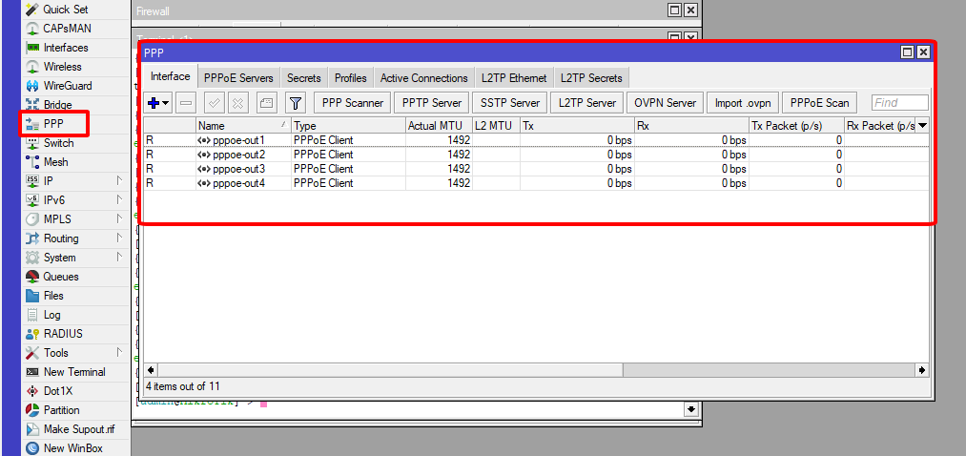
1. NGHIỆM THU SỐ PHIÊN PPPOE ĐÃ QUAY
Số phiên PPPoE đã quay thành công <= Số phiên đăng ký của gói cước
Khuyến cáo khách hàng nếu cố tình quay nhiều hơn số phiên của gói cước sẽ bị tình trạng “Reject từ chối kết nối” ảnh hưởng đến cả các phiên còn lại

Slide 41
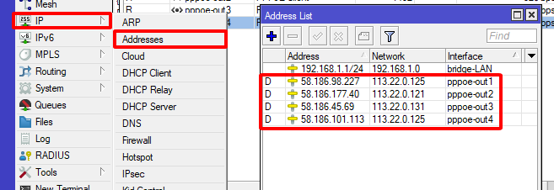
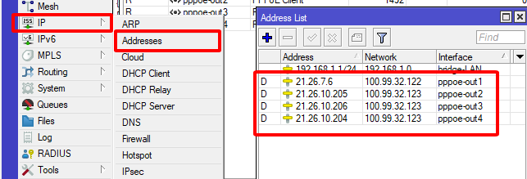
2. NGHIỆM THU SỐ IP PUBLIC ĐÃ NHẬN
Kiểm tra IP Online đang là IP Public hay IP NAT hay IP Reject
IP Reject (169.x.x.x)
IP NAT(100.x.x.x, 21.x.x.x)
Trường hợp IP Reject kiểm tra lại xem có bị quay thừa số phiên hoặc acc PPPoE này KH có đang cấu hình trên thiết bị khác không?
Trường hợp nhận IP NAT thì tạo Ticket SCC hỗ trợ By pass NAT KH gói đa phiên

Slide 42
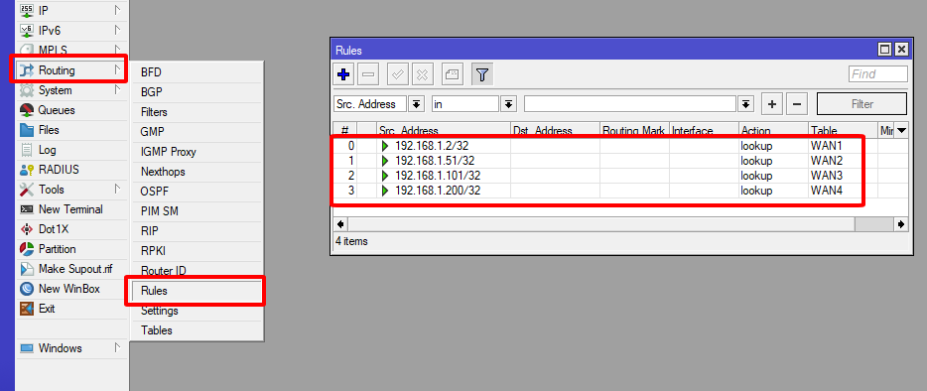
3. NGHIỆM THU BẢNG ROUTING ĐÃ TẠO
Kiểm tra xem các IP khách hàng muốn định tuyến đã đi theo đúng WAN cấu hình chưa
Ví dụ trong hình là:
IP 192.168.1.2 đi theo WAN1
IP 192.168.1.51 đi theo WAN2
IP 192.168.1.101 đi theo WAN3
IP 192.168.1.200 đi theo WAN4

Slide 43
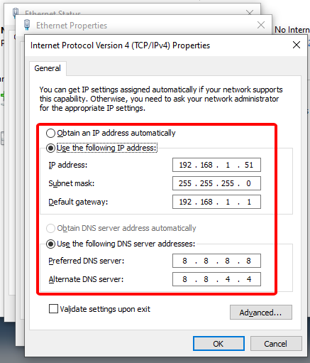
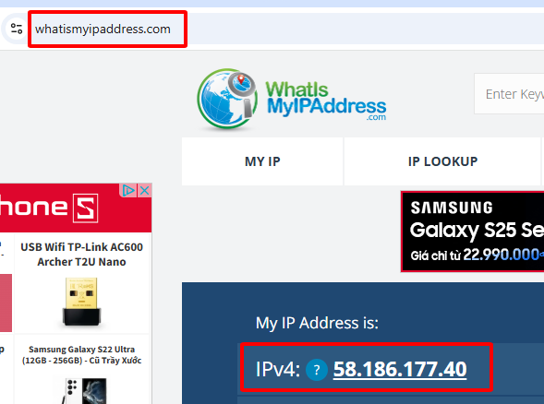
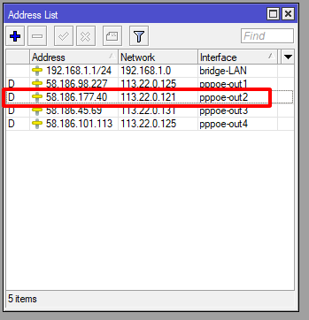
4. NGHIỆM THU THỰC TẾ TRÊN MÁY TÍNH KHG
1. Đặt địa chỉ IP tĩnh cho Card mạng trên máy tính KH
2. Kiểm tra IPW nhận trên https://whatismyipaddress.com/
3. So sánh IPW trùng với IPW định tuyến hay không?
Kiểm tra tương tự với 1 số hoặc các WAN còn lại

Slide 44
XIN CẢM ƠN
Trường hợp quá trình cấu hình cần hỗ trợ vui lòng liên hệ Phòng Kỹ Thuật Công Nghệ để được hỗ trợ
Email: tinpnc.ktcn@fpt.net
Lưu ý: Tài liệu xây dựng nhằm mục đích hỗ trợ hướng dẫn KTV, chỉ lưu hành nội bộ

